Slide 1
Атом, его строение и свойства
Подготовили Евтеев Дмитрий и Мякотин Андрей

Slide 2
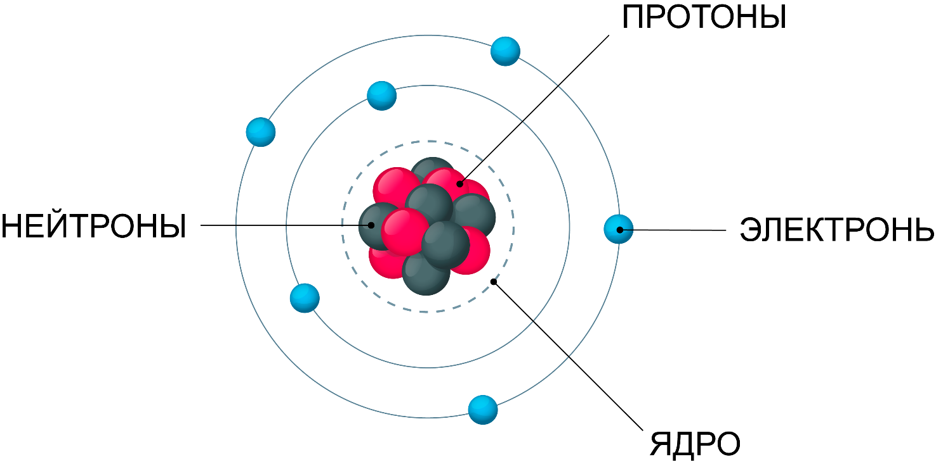
Состав атома
Атомы состоят из ядра и электронов (точнее электронного «облака»). Ядро атома состоит из протонов и нейтронов. Количество нейтронов в ядре может быть разным: от нуля до нескольких десятков. Если число электронов совпадает с числом протонов в ядре, то атом в целом оказывается электрически нейтральным. В противном случае он обладает некоторым положительным или отрицательным зарядом и называется ионом.

Slide 3
История становления понятия
Понятие об атоме как о наименьшей неделимой части материи было впервые сформулировано древнеиндийскими и древнегреческими философами (см.: атомизм). В XVII и XVIII веках химикам удалось экспериментально подтвердить эту идею, показав, что некоторые вещества не могут быть подвергнуты дальнейшему расщеплению на составляющие элементы с помощью химических методов. Однако в конце XIX — начале XX века физиками были открыты субатомные частицы и составная структура атома, и стало ясно, что реальная частица, которой было присвоено имя атома, в действительности не является неделимой.
На международном съезде химиков в Карлсруэ (Германия) в 1860 году были приняты определения понятий молекулы и атома. Атом — наименьшая частица химического элемента, входящая в состав простых и сложных веществ.

Slide 4
Свойства атома
H
³H
¹H
²H
По определению, любые два атома с одним и тем же числом протонов в их ядрах относятся к одному химическому элементу. Атомы с одним и тем же количеством протонов, но разным количеством нейтронов называют изотопами данного элемента. Например, атомы водорода всегда содержат один протон, но существуют изотопы без нейтронов (водород-1, иногда также называемый протием — наиболее распространённая форма), с одним нейтроном (дейтерий) и двумя нейтронами (тритий).

Slide 5

Спасибо за внимание!

